Slide 1

08. Hlavňová ústrojí A
Název SŠ: | SŠ-COPT Uherský Brod
Autor: | Ing. Štursa Petr
Název prezentace: | 08. Hlavňová ústrojí A
Název sady: | Balistika a konstrukce hlavních dílů zbraní (pro 2. ročník předmětu SZb)
Číslo projektu: | CZ.1.07./1.5.00/34.0727
Datum vzniku: | 3. Října 2012
Uvedení autor, není-li uvedeno jinak, je autorem tohoto výukového materiálu a všech jeho částí. Tento projekt je spolufinancován ESF a státním rozpočtem ČR.

Slide 2
A N O T A C E
Záměrem této sady výukových materiálů s názvem Balistika a konstrukce hlavních dílů zbraní je ukázat žákům 2. ročníku SŠ-COPt, ve vyučovaném předmětu Střelné zbraně a balistika zajímavou technikou některá úskalí této zajímavé vědní disciplíny.
Jednotlivé prezentace této sady popisují postupně probírané oblasti a zábavnou formou se je snaží přiblížit žákům a tak je vtáhnout do daného problému.

Slide 3
Příklady úsťových ústrojí
Některá nejpoužívanější úsťová ústrojí, jejich příklady, základní funkce a principy :
a) úsťové brzdy - otevřené
- uzavřené - jednokomorové
- vícekomorové
b) úsťové deflektory
c) tlumiče plamene

Slide 4
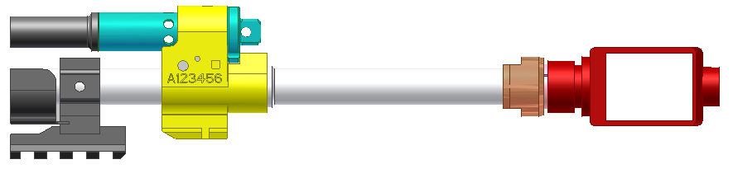
Úsťová brzda otevřená
Snižuje impuls výstřelu hlavně a zákluzovou rychlost hlavně. Princip činnosti úsťové brzdy spočívá ve vhodném usměrnění výtoku plynů z hlavně tak, aby hlaveň byla vystavena menší síle vytékajících plynů.

Slide 5
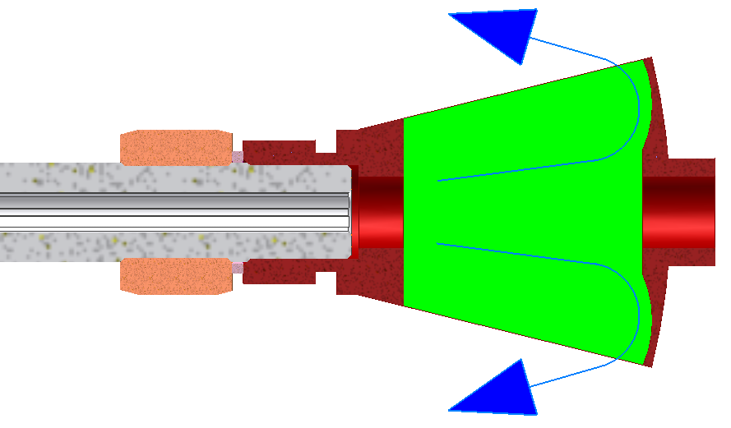
Princip brždění
Využívá vzdálenost talířového deflektoru k ohnutí proudu plynů, a tudíž vyvození změny hybnosti zákluzových hmot.

Slide 6

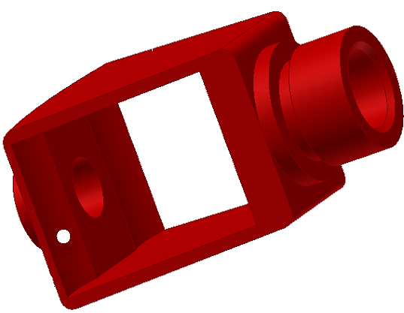
Úsťová brzda otevřená
Talířový deflektor

Slide 7
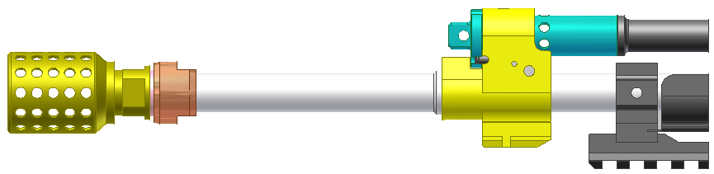
Jednokomorová úsťová brzda
Je v podstatě nádobou s čelními otvorem pro střelu a soustavou bočních otvorů. Jejj účinek roste s poměrem plochy bočních výtokových otvorů vůči čelnímu otvoru.

Slide 8
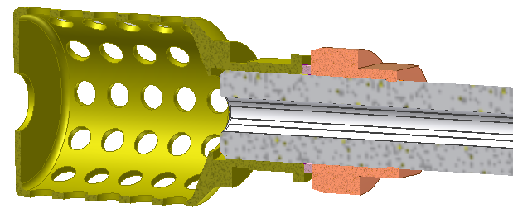
Řez komorou

Slide 9
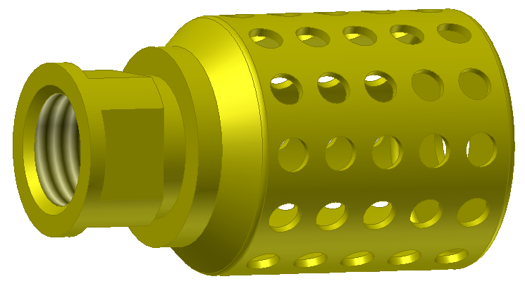
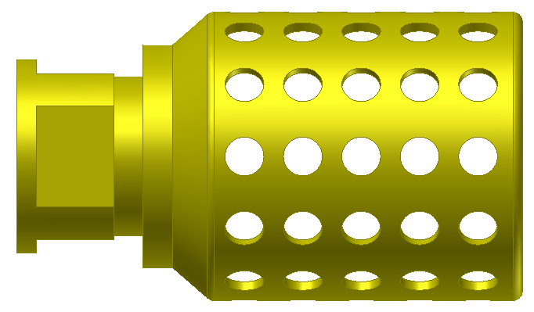
Boční výtokové otvory

Slide 10
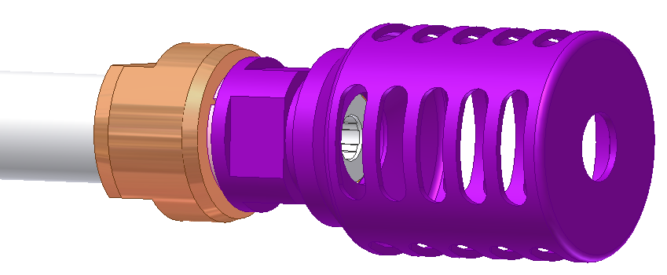
Štěrbinové výtokové otvory
Vnitřní prostor může tvořit jedna, nebo více komor. Boční otvory mohou být nejenom kulaté , ale i štěrbinové.

Slide 11
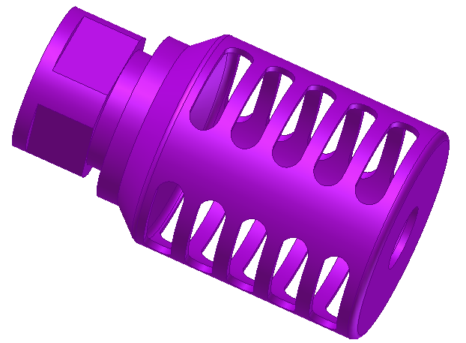
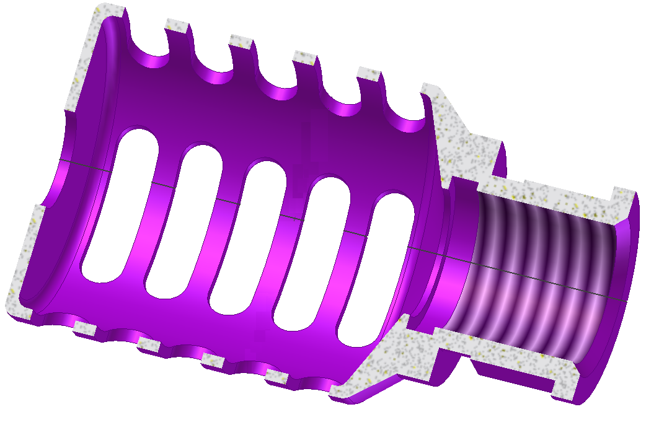
Štěrbinové výtokové otvory

Slide 12
Přednost úsťových brzd
Hlavní předností úsťových brzd, je dosažení velkého brzdného odporu. Na tomto základě můžeme snížit celkovou hmotnost zbraně. Tím může dojít k celkovému zjednodušení
celého zbraňového systému. Výsledkem je téměř zanedbatelná hmotnost zbraně. (Viz kapitola „Zpětný ráz“).
Hlavním nedostatkem, ale je zhoršení celkových podmínek střelby. Taktéž se nám zvýší celková výšková zástavba, a jsme nuceni posunout miřidla extrémně nahoru, což činí další konstrukční problémy. Také se zvyšuje možnost zachycení vyčnívajícími miřidly za oděv, nebo za přírodní překážku.

Slide 13
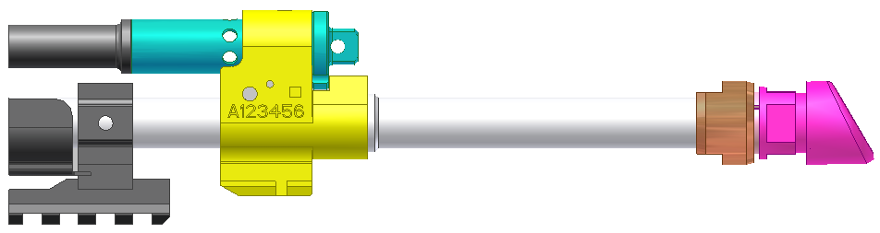
Jednoduché deflektory
Tato zařízení zabraňují vychýlení zbraně při výstřelu, tj eliminují zdvih hlavně. Vyvolávají na ústí hlavně malorážové zbraně reaktivní sílu, která vytváří moment proti zdvihu ústí hlavně.

Slide 14
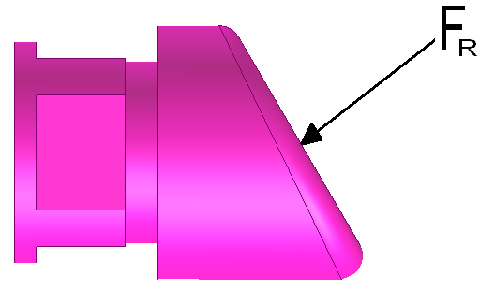
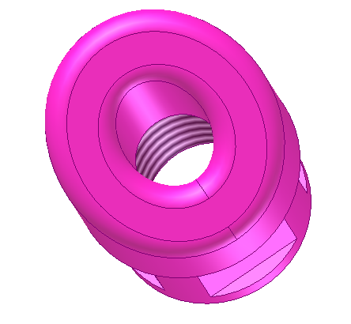
Úsťový deflektor
  Od výstřelu vzniká rozkladem na šikmé ploše úsťového deflektoru reaktivní síla F_{R}, která následně vytváří točivý moment, který eliminuje zdvih hlavně.

Slide 15
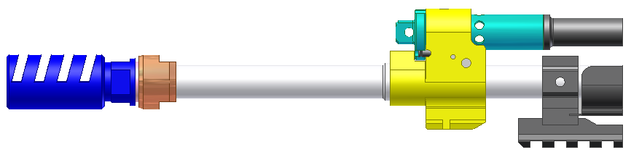
Úsťový deflektor vícekomorový
  Od výstřelu vzniká rozkladem na šikmé ploše úsťového deflektoru reaktivní síla F_{R}, která následně vytváří točivý moment, který eliminuje zdvih hlavně. Podle počtu komorových drážek se přímo úměrně zvětšuje výsledná reaktivní síla, která působí na zbraň. Výsledný točivý moment následně zmenšuje zdvih zbraně.

Slide 16
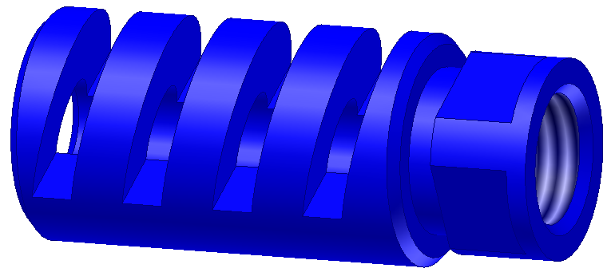

Čtyřkomorový úsťový deflektor

Slide 17
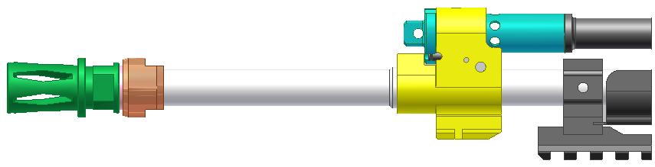
Tlumič plamene
Plyn, které vytékají z hlavně malorážové zbraně opuští ústí s velmi vysokou teplotou. Současně obsahují velké množství oxidu uhelnatého, vodíku a metanu. Po sloučení se vzdušným kyslíkem se vytvoří silně hořlavá směs těchto plynů. Vysoká teplota způsobí její zapálení a na ústí hlavně se objeví plamen. Tento plamen je nebezpečným demaskujícím prvkem.

Slide 18

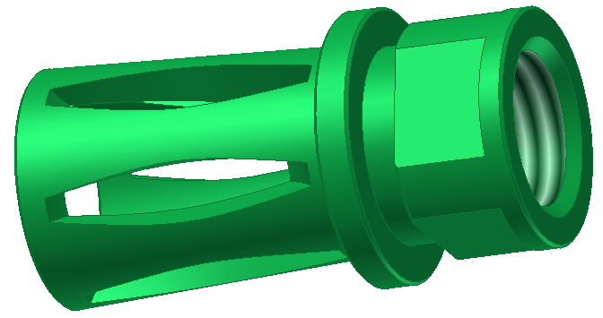
Štěrbinový tlumič plamene

Slide 19
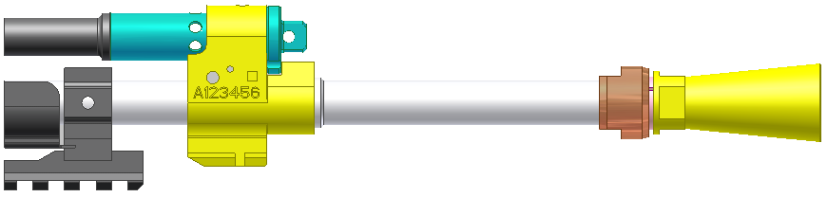
Tlumič plamene kuželový
Tlumiče plamene mají zpravidla tvar komolého kuželového nátrubku. Tím umožňují částečné mechanické clonění plamene. Účinek lze zvýšit přivedením chladného okolního vzduchu přisáváním otvory v zadní části tlumiče. Nevýhodou kuželových tlumičů je zvýšení zpětného rázu. Toto lze ovlivnit použitím štěrbinových tlumičů jako v předchozím případě.

Slide 20
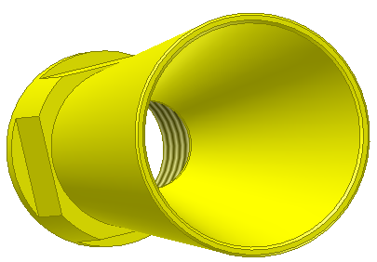
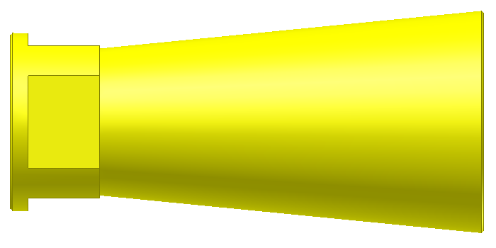
Tlumič plamene kuželový

Slide 21
Použitá literatura
Ing. FRENZL Jiří – Ruční palné zbraně
Uherský Brod 1993
Ing. KŘÍBEK Jan – Střelné zbraně I + II
Brno 1994
Ing. STROUHAL Karel – Civilní ruční zbraně a střelivo
Uherský Brod 1993
Alexandr B. Žuk – Pušky a samopaly
Moskva 1987
Alexandr B. Žuk – Revolvery a pistole
Moskva 1983

Slide 22
Použitá literatura
Prof. Ing. Fišer Miloslav CSc. – Konstrukce loveckých, sportovních a obraných zbraní
Ostrava 2009
Prof. Ing. Fišer Miloslav CSc.
Doc. Ing. Procházka Stanislav CSc. – Projektování loveckých, sportovních a obraných zbraní
Ostrava 2007
Plíhal Bohumil, Beer Stanislav, Komenda Jan, Jedlička Luděk, Kuda Bohuslav - Balistika
Brno 2003
Firemní literatura, odborná periodika, sbírky zákonů a ostatní normy.

